Slide 1

Git-Kurs
Für Anfänger und Auffrischer

Slide 2
Agenda
Motivation
Vokabular
Aufgaben

Slide 3
Motivation – Warum Versionierung?
Motivation
Verfügbarkeit eines funktionierenden Standes
Nachvollziehbarkeit
Möglichkeit, zu vergleichen
Schritte rückgängig zu machen

Slide 4
Motivation – Warum Git?
Motivation
Kostenlos und quelloffen
Schnell und geringer overhead
Lokal sowie zentralisiert nutzbar
Anwendbar auf verschiedenste Entwicklungsparadigmen
Am weitesten verbreitet (Bspw. Google, Facebook, Microsoft)

Slide 5
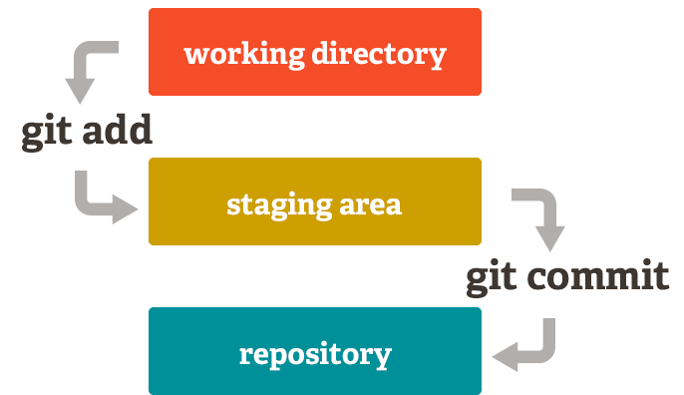
Vokabeln
Vokabeln
Working directory: Ordner/Zustand des Projekts, an dem direkt gearbeitet wird
Staging Area: Vorbereitungsstufe für commtis
Repository: „Ort“, wo Projekt in Form von commits existiert und versioniert wird

Slide 6
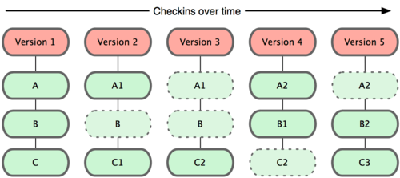
Vokabeln
Vokabeln
Commit: „Schnappschuss“ des Projekts
Veränderte Dateien werden kopiert
Unveränderte Dateien werden referenziert
Identifiziert durch hash, der aus commit berechnet wird (Veränderungen, Autor, commit message usw.)

Slide 7
Aufgabe 1 – Git lokal: config
Aufgaben
git config --list
git config --global user.name "John Doe"
git config --global user.email johndoe@example.com

Slide 8
Aufgabe 1 – Git lokal: Initialisieren
Aufgaben
pwd
cd
mkdir repos
cd repos
mkdir git-kurs-aufgabe-1
cd git-kurs-aufgabe-1
git init
git config --list
git status

Slide 9
Aufgabe 1 – Git lokal: .gitignore
Aufgaben
Definiert Dateien und Verzeichnisse, die von Versionierung ausgeschlossen werden sollen
Bsp.: IDE-spezifische Daten und Einstellungen, node-modules usw.
touch .gitignore
echo “no-tracking.md“ >> .gitignore
cat .gitignore
git status
touch no-tracking.md
git status

Slide 10
Aufgabe 1 – Git lokal: commit
Aufgaben
git add .gitignore
git status
git commit -m “Fuegt .gitignore hinzu“
git status
touch readme.md
git status
commit für readme.md erstellen

Slide 11
Aufgabe 1 – Git lokal: diff
Aufgaben
echo “# Aufgabe 1“ >> readme.md
git diff
commit für Ändern der readme.md erstellen
git log

Slide 12
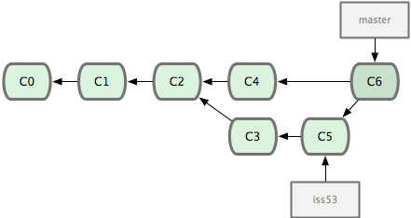
Aufgabe 2 – Git branch
Aufgaben
git branch feature-x
git branch
git checkout feature-x
touch feature-x.md
commit für feature-x.md erstellen
git merge master
git checkout master
git merge feature-x

Slide 13
Aufgabe 3 – Git remote: clone
Aufgaben
Git: Dezentrales System zur Versionskontrolle
GitHub: Webservice, der Git-Repositories hostet und Git- und weiter Funktionalitäten zur Verfügung stellt
Auf GitHub neues Repository anlegen; clone-Link kopieren
In repos-Ordner wechseln
git clone <repo-clone-link>
cd <repo-name>

Slide 14
Aufgabe 3 – Git remote
Aufgaben
touch remote-test.md
commit für remote-test.md erstellen
git push origin master
Auf Github readme.md anpassen
git status
git fetch
git pull origin master

Slide 15
Aufgabe 4 – Merge-Konflikt
Aufgaben
In repos-Ordner wechseln
git clone https://github.com/git-kurs/aufgabe-4.git
cd aufgabe-4
README.md Kontaktinfos mit beliebigem Editor anpassen
commit für README.md erstellen
git pull origin master
Merge-Konflikt lösen
commit für Merge-Konflikt erstellen

